Slide 1
Textová spolehlivost NZ
Realita nebo fikce?

Slide 2
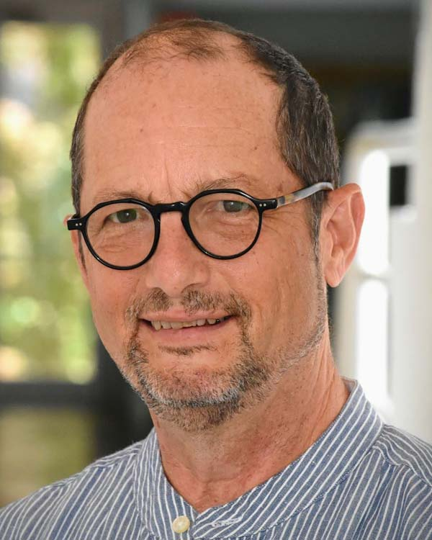
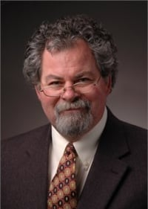
Hlavní popularizátoři debaty o spolehlivosti dnešního textu NZ
BART EHRMANN
DANIEL WALLACE
Skeptik
Barte nepřeháněj to!

Slide 3
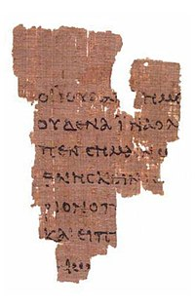
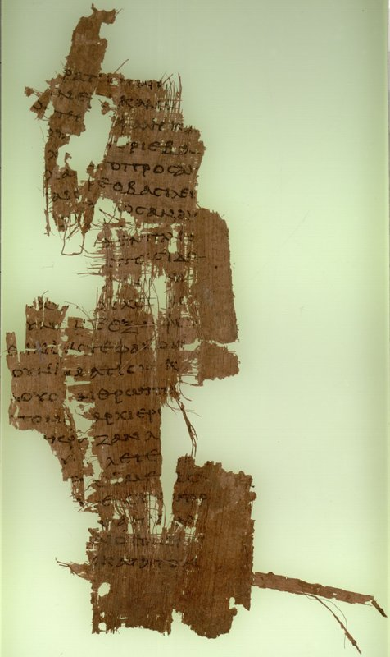
Nejstarší dosud nalezené fragmenty NZ
(rok 125 – 170)
Rylandův papyrus (p52) Papyrus Oxyrynchus (p90)
Jn 18:31–33, 18:37–38 Jn 18:36-19:7

Slide 4
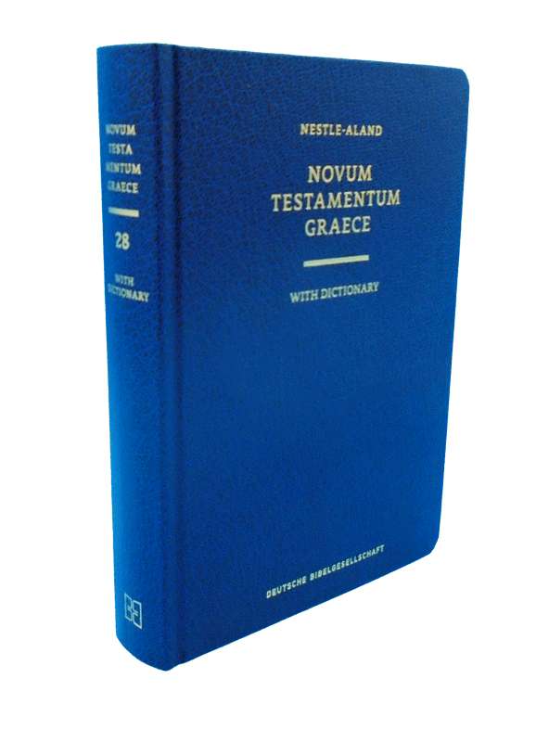
Téměř 180 let nemáme ucelenější text ani jediné kapitoly NZ
Argumentum á silenció

Slide 5
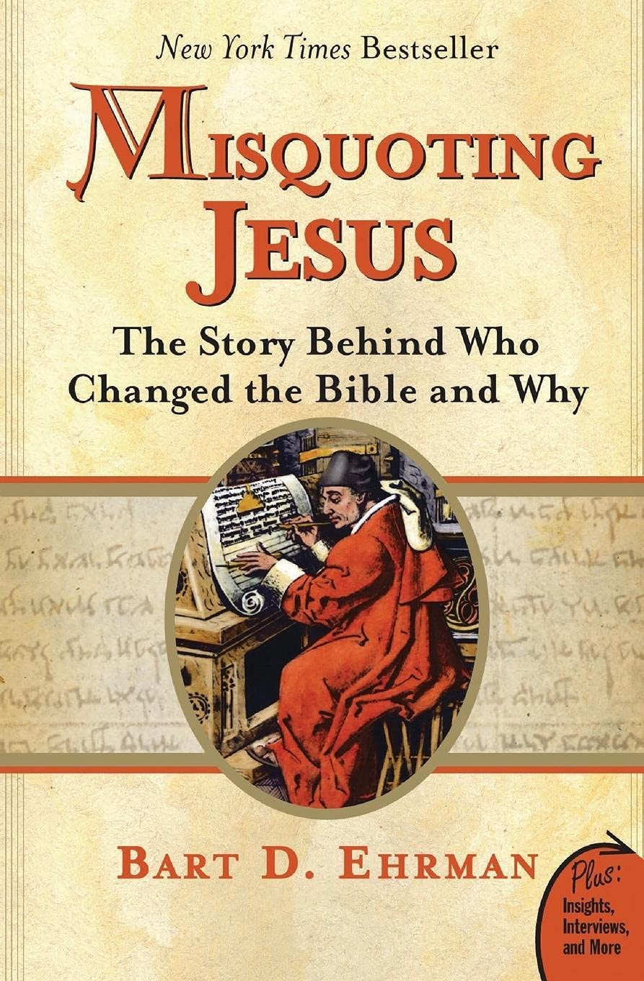
Teze Barta Ehrmanna
„All we have today are just copies of the copies of the copies of the copies.“
„Every transcriber copied the teyt with mistakes done by his predecessors, yet adding his own ones.“

Slide 6
Jak jsme na tom s texty evangelií?
Co se tedy nejstaršího dochovalo z textů evangelií

Slide 7
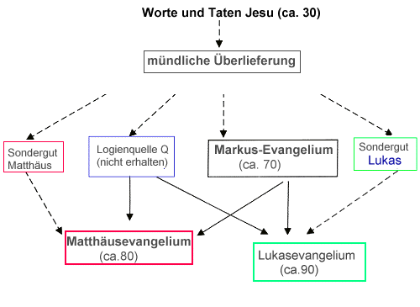
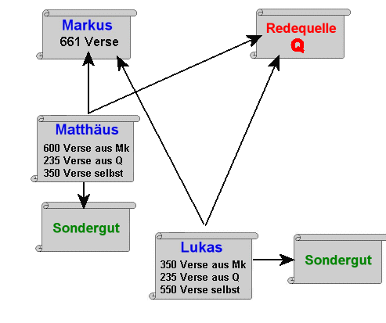
Teória prameňov a Synoptická analýza:
ZweiquellenTheorie

Slide 8
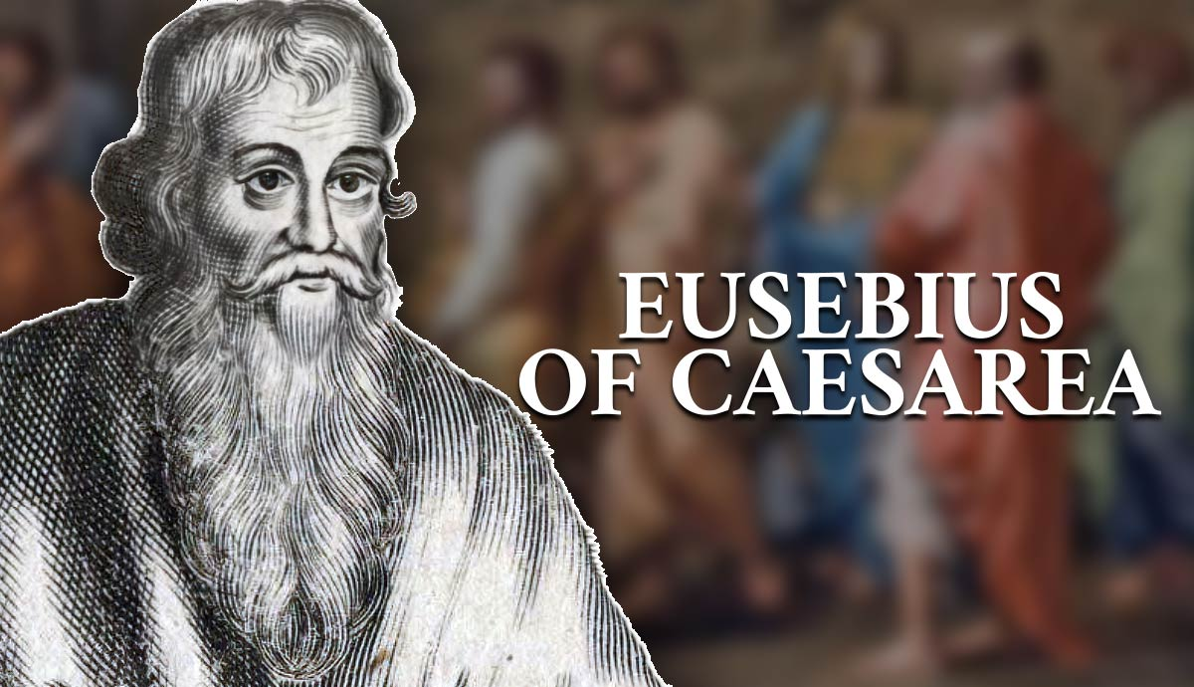
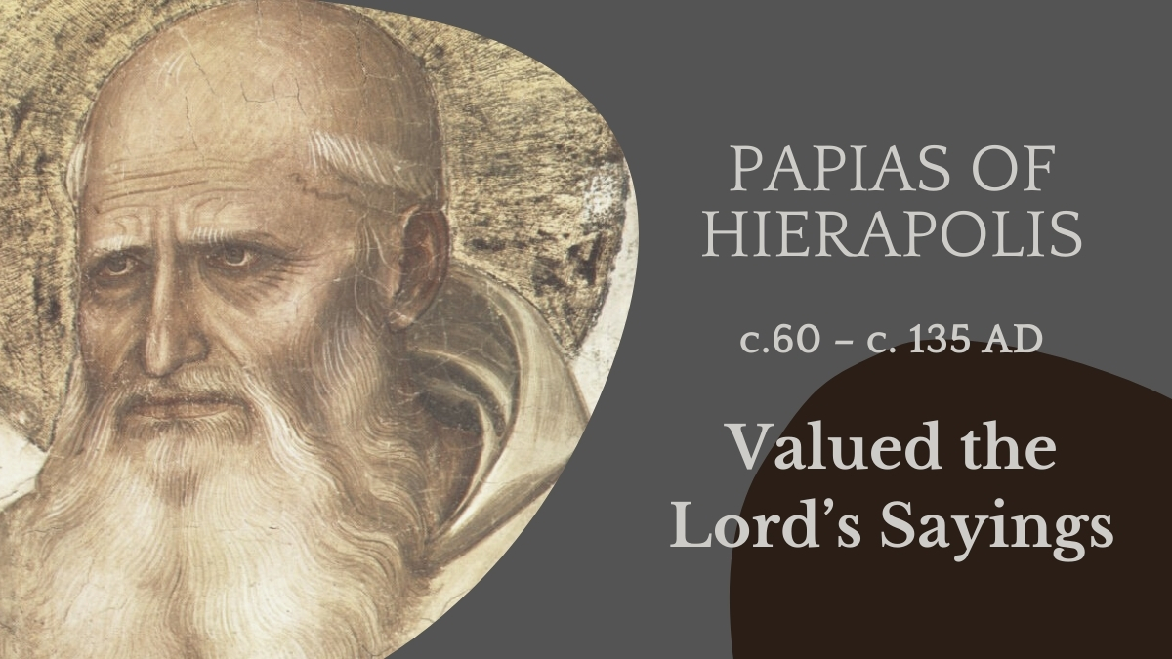
Ústní tradice a kniha Logií (výroků) Páně
„Matouš sepsal výroky [logia] v hebrejské řeči a každý je překládal, jak nejlépe dovedl.“
(Eus. HE III,39,16)

Slide 9
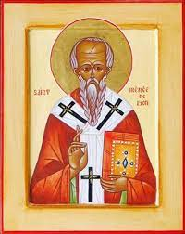
Iraeneus z lyonu: Adversus Haeresis 3.1.1
(cca rok 180)
„Matouš shotovil psané evagelium mezi Hebreji v jejich vlastní řeči v době, kdy Peter a Pavol kázali v Římě.“
Teorie pramenů, textové kritika a synoptická analýza to však jednoznačně vyvrací.

Slide 10
Marek

Slide 11
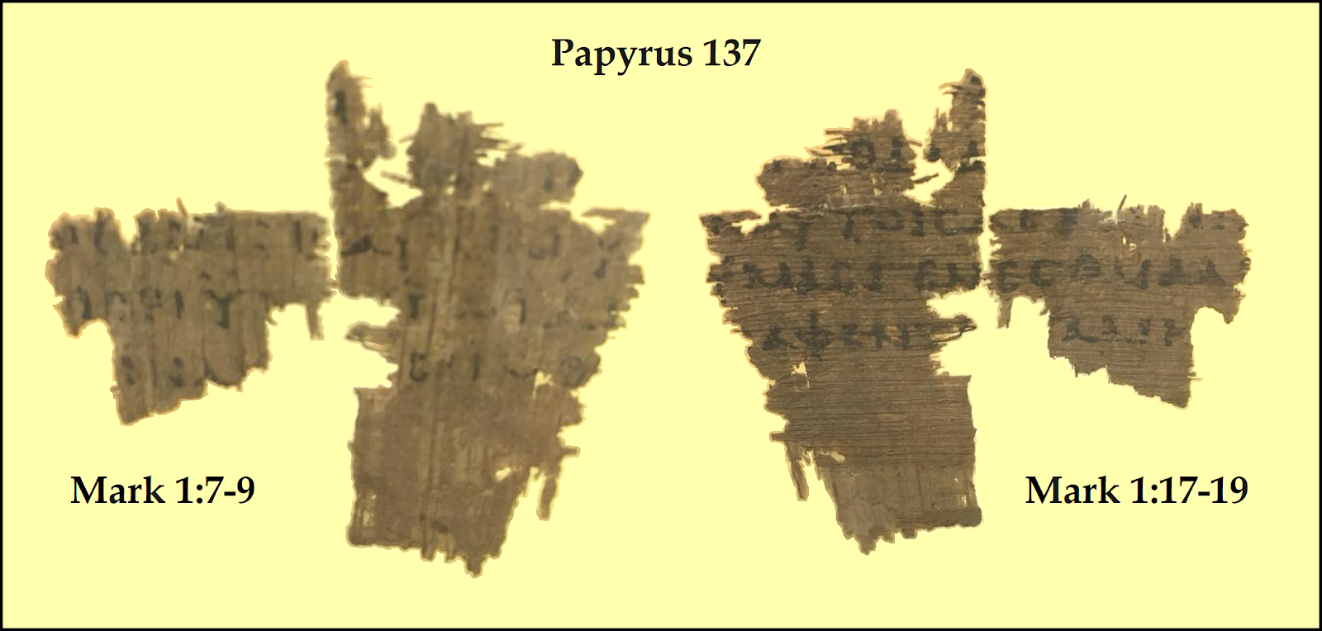
Marek: fragment 137: útržek 4 veršů 1. kapitoly (200 – 220)
Nejstarší fragment Markova evangelia

Slide 12
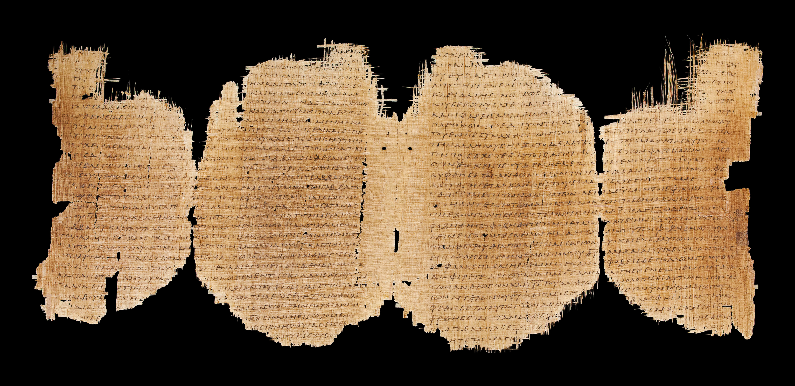
Nejstarší jakž-takž ucelený text Markova evangelia: papyrus 45 Chester Beaty (250 – 280)
Fragmenty kapitol 4 – 9 + 11 – 12
Velice důležitý papyrus: a.) nejranější svědek ucelenějšího textu Marka
b.) nejranější svědek uceleného textu Skutků (k. 4 – 17)
c. ) po 3 – 4 kapitoly z dalších evangelií v jediném kodexu
Nejstarší doklad s částmi textu všech evangelií a Skutků

Slide 13
matouš

Slide 14
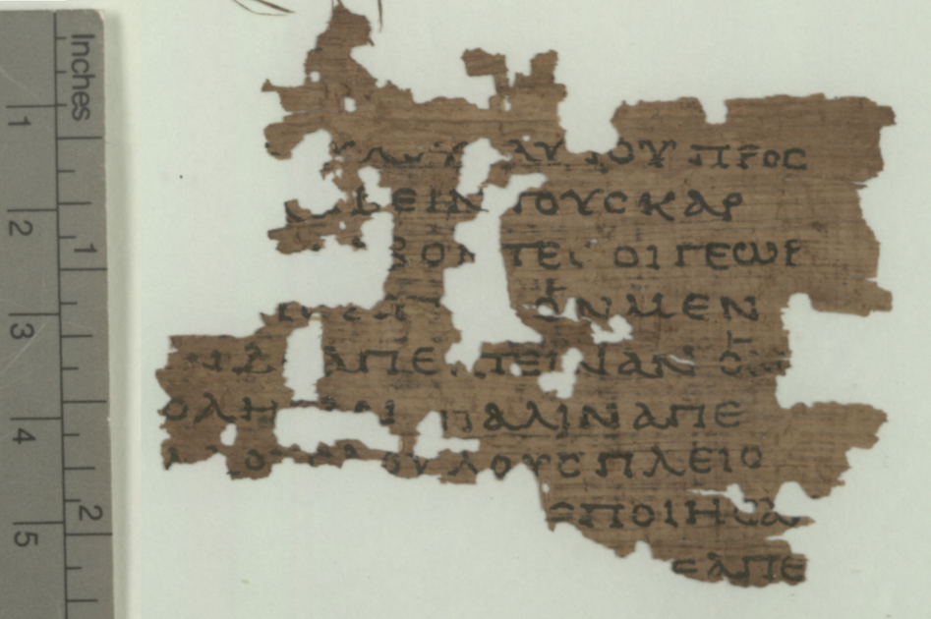
Nejstarší fragment Matoušova evangelia p104 (r.125 – 170): Mt 21:34 - 37
Nejstarší fragment ze synoptických evangelií

Slide 15
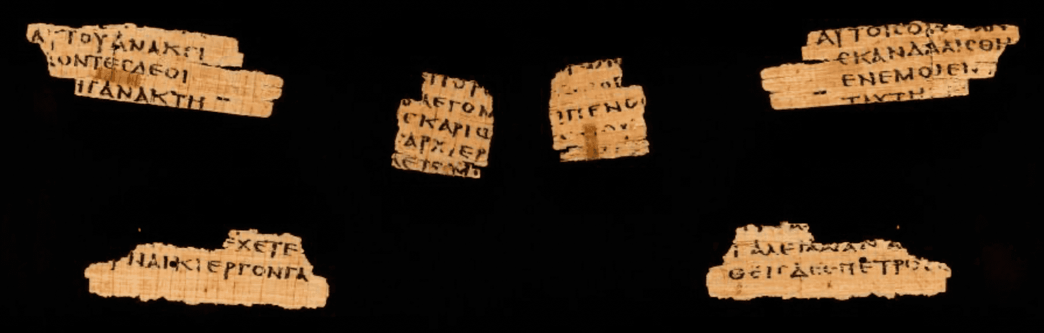
Magdalénské fragmenty (r. 180 – 220)
Mt 26: 7nn (Marie pomazává Ježíše)

Slide 16
První ucelenější text Matoušova evangelia kodexy z pomezí 4. a 5. století
V papyrech nacházíme do 5. století jenom části jednotlivých kapitol
Nikdy však ne víc něž jednu kapitolu v jednom papyru
Teprve kodexy Alexandrinus, Bezae, Vaticanus a jné mají celý text evangelia

Slide 17
Lukáš

Slide 18
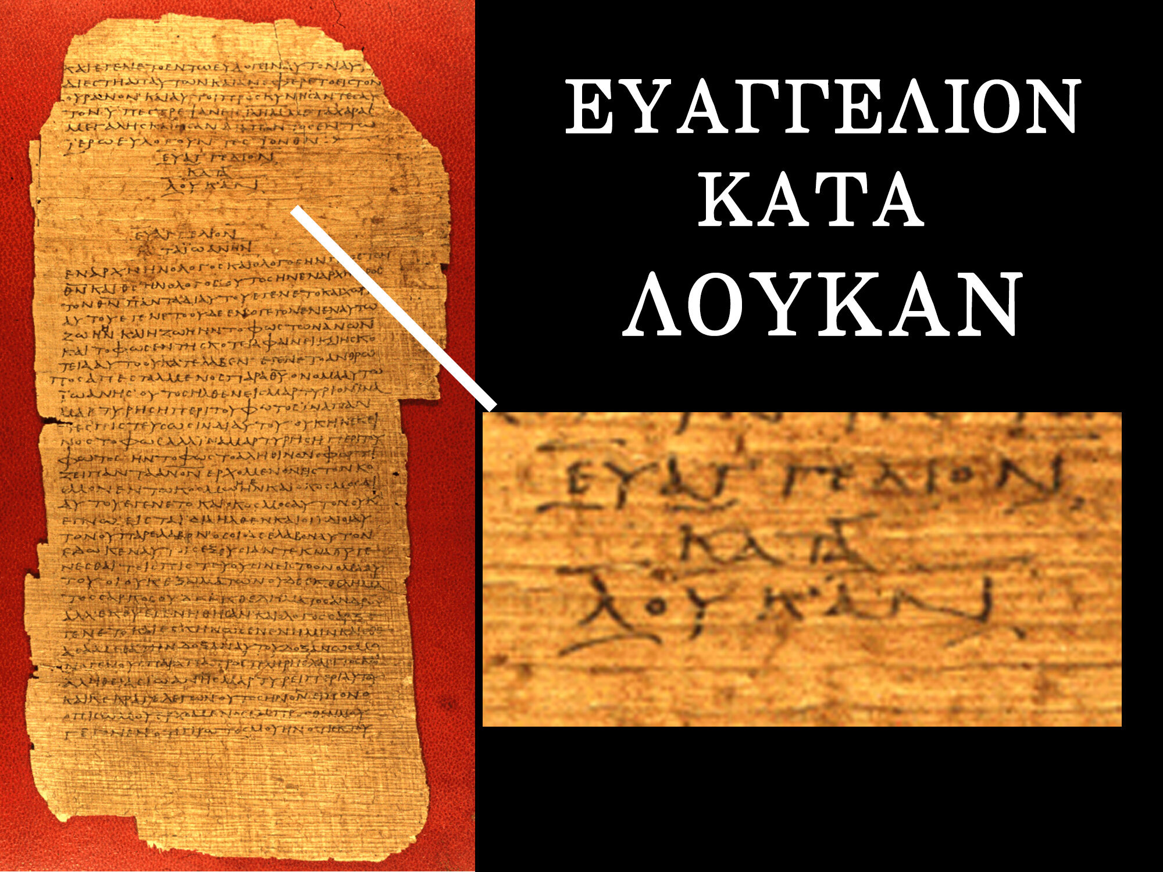
Lukášovo evangelium
Bodmerův papyrus 75 (175 – 200) Lukáš 3–18,22–24;
Nejstarší papyrus s uceleným textem evangelií
Nejdůležitější svědek raného kopírování evangelia Lukášova
2. nejranější ucelený text Janova evangelia: obsahuje prvních 15 kapitol
Extrémně důležitý papyrus pro výzkum raného kopírování textu, spolu s papyrem 66 – nejstarším uceleným textem Janova evangelia

Slide 19
Jan

Slide 20
Nejstarší dosud nalezené fragmenty NZ
(rok 125 – 170)
Rylandův papyrus (p52) Papyrus Oxyrynchus (p90)
Jn 18:31–33, 18:37–38 Jn 18:36-19:7

Slide 21
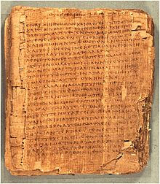
Nejstarší ucelený text jednoho z evangelií:
Bodmer IX (p66) – (cca140 – 170)
1:1–6:11,
6:35b–14:26, 29–30; 15:2–26;
16:2–4, 6–7; 16:10–20:20,22–23;
20:25–21:9, 12, 17

Slide 22
Jak jsme na tom s listy a epištolami?
Co nejstaršího se našlo? Z jaké doby máme aspoň nějak ucelený text nějakého listu/ epištoly?

Slide 23
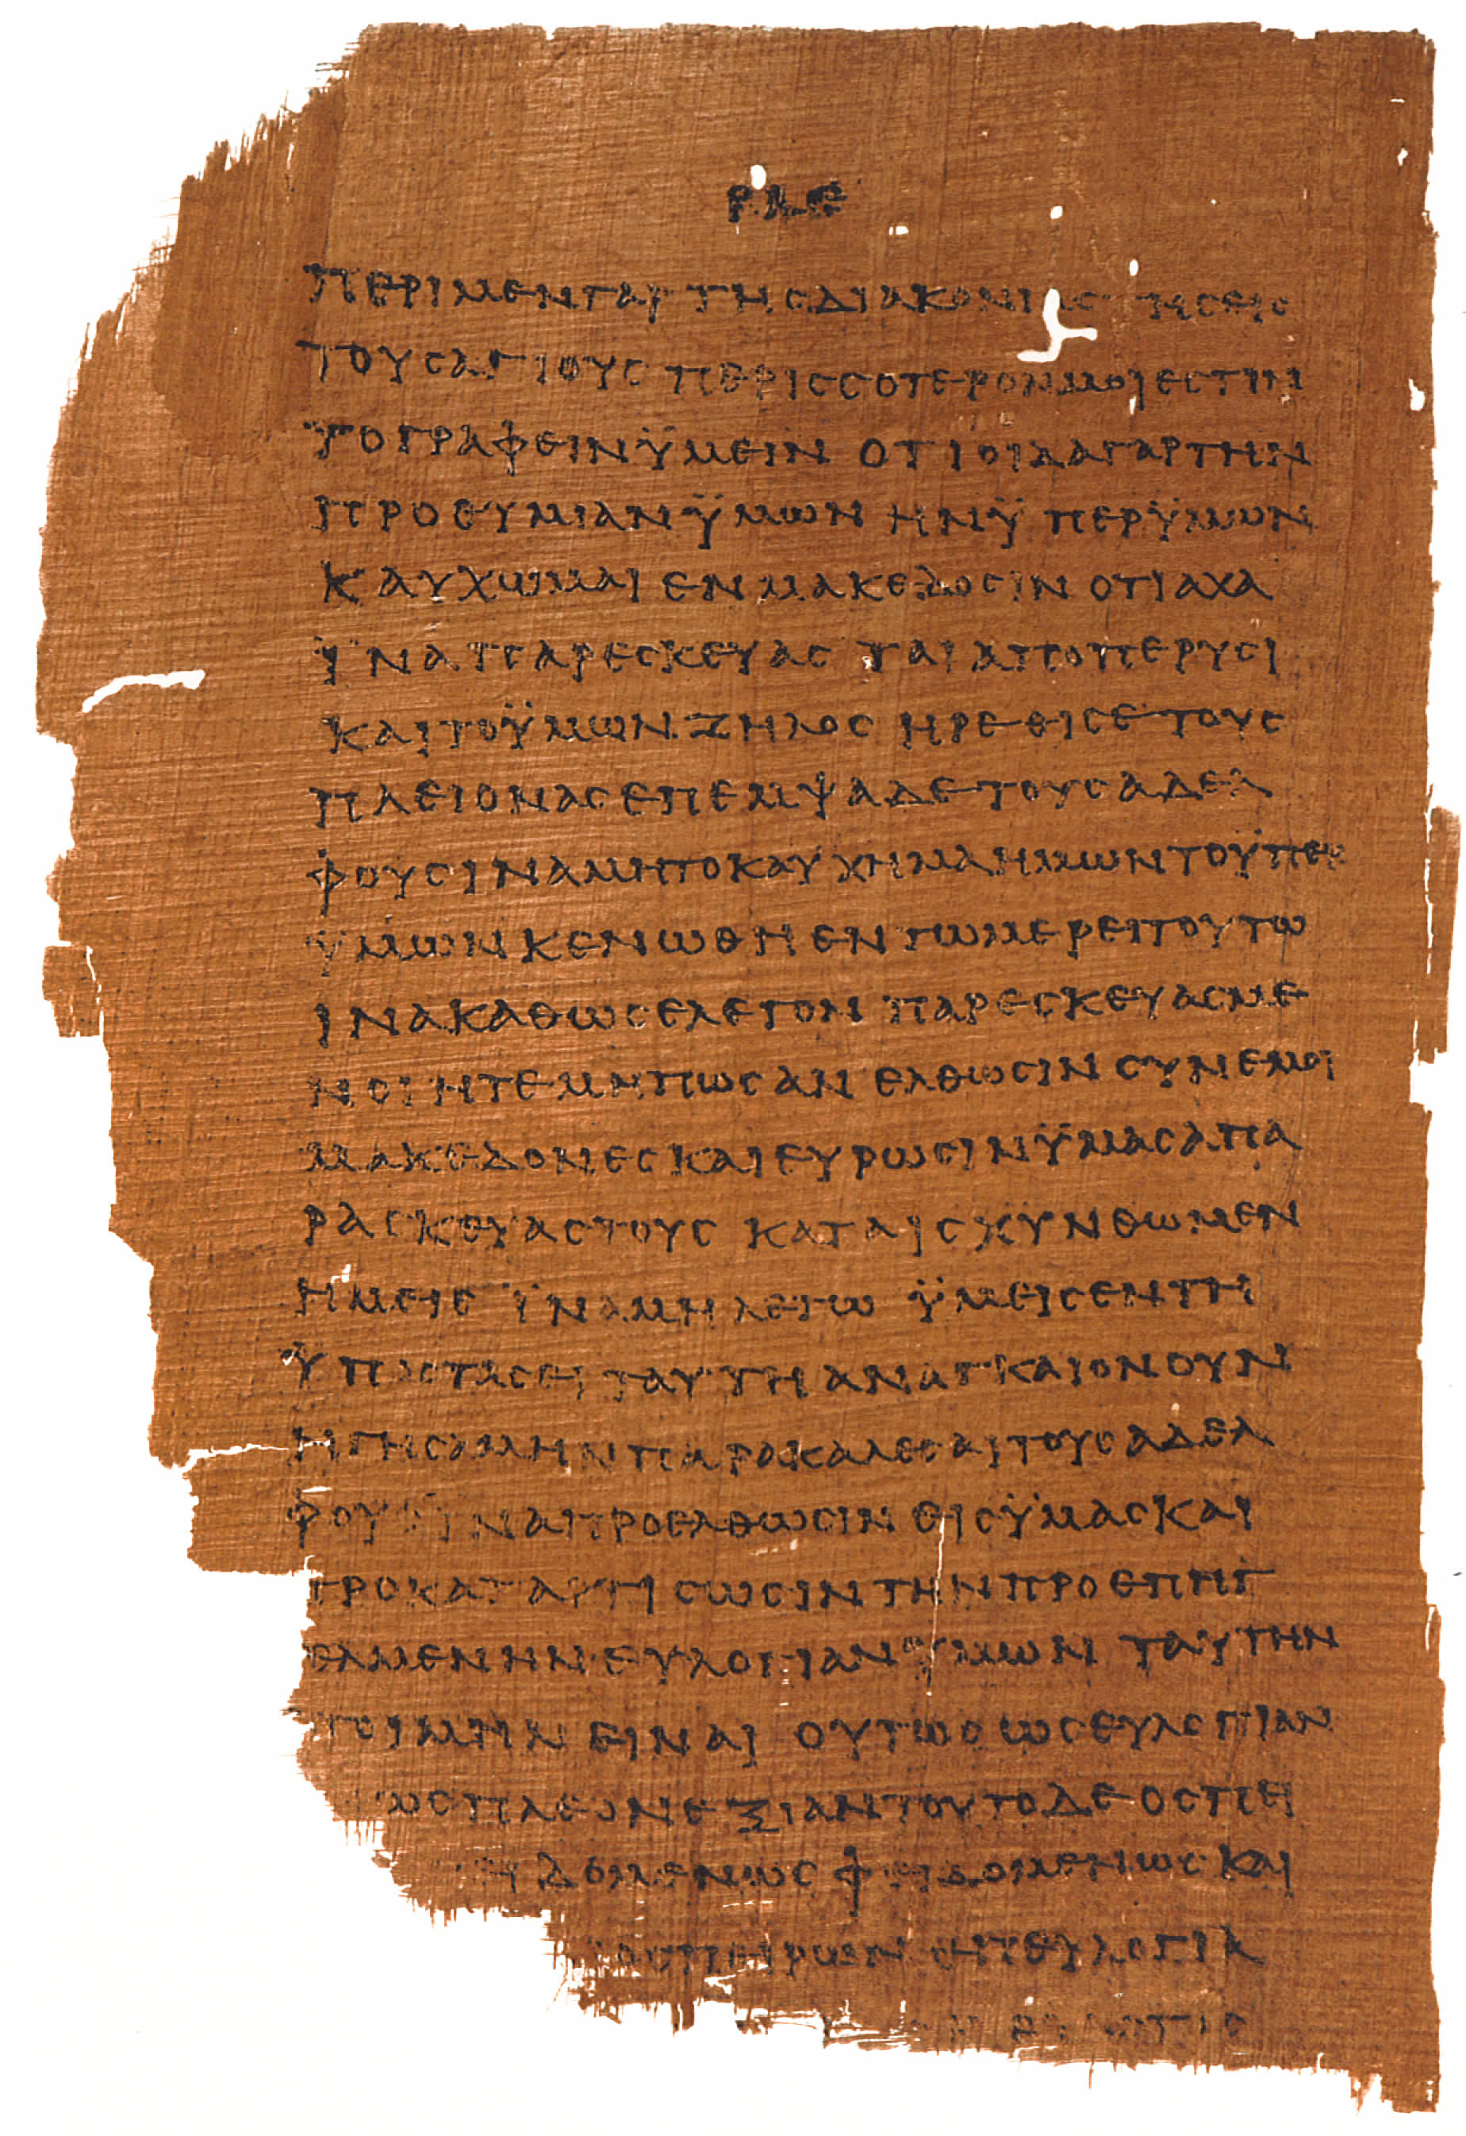
Nejstarší sbírka a ucelený text listů: důležitý papyrus 46 (krátce po r. 200)
List Římanům 5–6,8–16;
První list Korintským;
Druhý list Korintským;
List Galatům;
List Efezským;
List Filipským;
List Koloským;
První list Tesalonickým;
List Židům

Slide 24
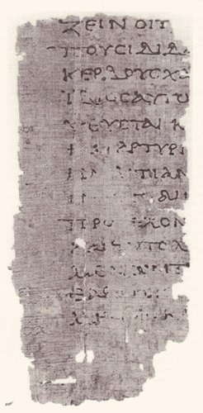
Listy a epištoly ve 3.st: (po roce 250)
Nejlépe doloženým listem před r. 250 .st. je paradoxně list Židům: p13: (2-5, 10 – 12) a list Jakubův (útržky z 1.,2. a 3. kapitoly)
Po roce 250 zase 1Tes. A Římským (jenom fragmenty z kapitol – ne ucelenější text
Nejstarší fragment Pavlových listů je Rylandův papyrus 32 s úryvky z 1. a 2. kapitoly listu Titovi: 1:11-15; 2:3-8 (konec 2./začátek 3. století)

Slide 25
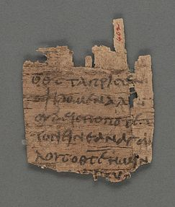
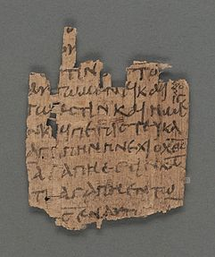
Janovy dopisy:
Papyrus Oxyrynchus 402 aka p9 (r. 275 – 325)
4:11-12,14-17

Slide 26
Zjevení janovo

Slide 27
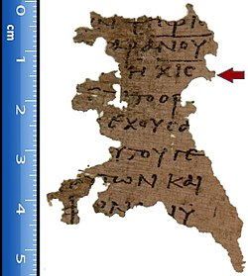
Papyrus oxyrynchus 115 (r. 225 -275)
Nejstarší fragment Janovy Apokalypsy

Slide 28
Papyrus chester beaty č. 45 (r. 250 – 280) ten samý papyrus, na němž je nejstarší ucelený text marka

Slide 29
Máme tedy kopie kopií kopií kopií
Jak jsou však tyto kopie spolehlivé? Kolik textu bylo staletími pridáno a výrazně se prokazatelně měnil text NZ?

Slide 30
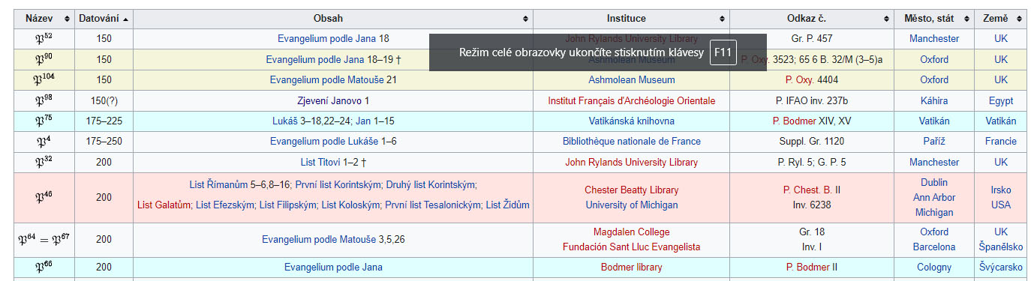
Najstarší kompletný text NZ spisu: papyrus 46: listy Pavlove + Židům . 200 – 220)
11 rukopisů se obecně považuje za rukopisy z 2. století. Wallace k nim radí ještě další 2 = 13

Slide 31
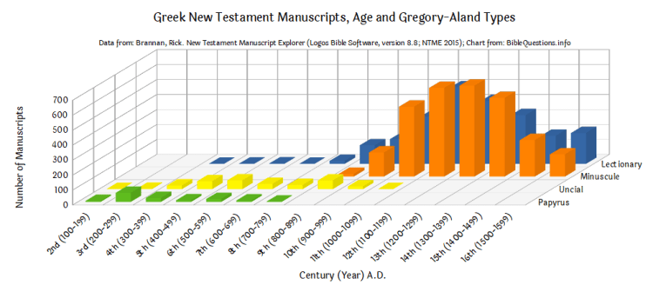
Statistika řeckých manuskriptů podle staletí

Slide 32
Problém mezery mezi originálem a první kópií
„The gap of testimony is an absolute necessity by ancient writers, but almost entirely unknown to New Testament“ – (D. Wallace vs B. Ehrmann)
Mezera ve svědectví je absolutní nutností u antických autorů, no téměř absolutní neznámou u spisů NZ

Slide 33
Antičtí autoři
Plínius: 700 let od originálu
Plutarchos: 800 let od originálu
Josefus Flavius: 800 let od originálu
Pausanius: 1400 let od originálu
Herodotus: 1500 let od originálu
Xenofon: 1800 let od originálu

Slide 34
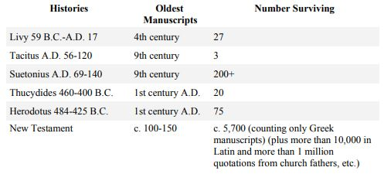
Počet nalezených rukopisů latinských historiků

Slide 35
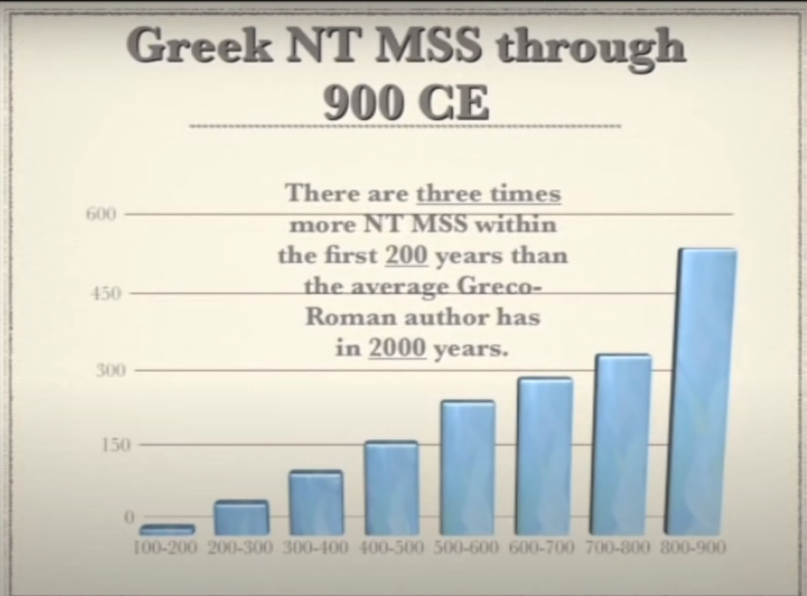

Slide 36
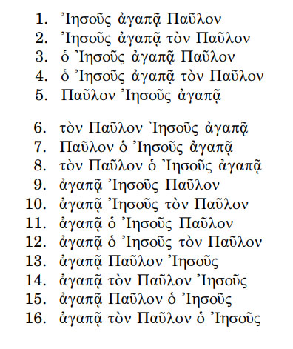
Ježíš miluje Pavla: 16 způsobů jak to říct

Slide 37
VýznamnÁ doplnění většího textu

Slide 38
pericopa adulterae (jn 8: 3 -11): žena hříšnice
Dydimus Slepý (Alexandria po r. 350): Poznáme aj isté evanjeliá, v ktorých nachádzame príbeh o žene, ktorá zhrešila, priviedli ju k Ježišovi, mala byť ukameňovaná a Ježiš riekol kameňujúcim tie známe slová...
Nejstarší doklad tohto příběhu je Codex Bezae (D) z 5. století.
Naprosto odlišný styl a slovní zásoba
Verše před a po tomto příběhu jsou doloženy nejstaršími papyry p66 a p75, ve kterých však pericopa adultarae chybí.

Slide 39
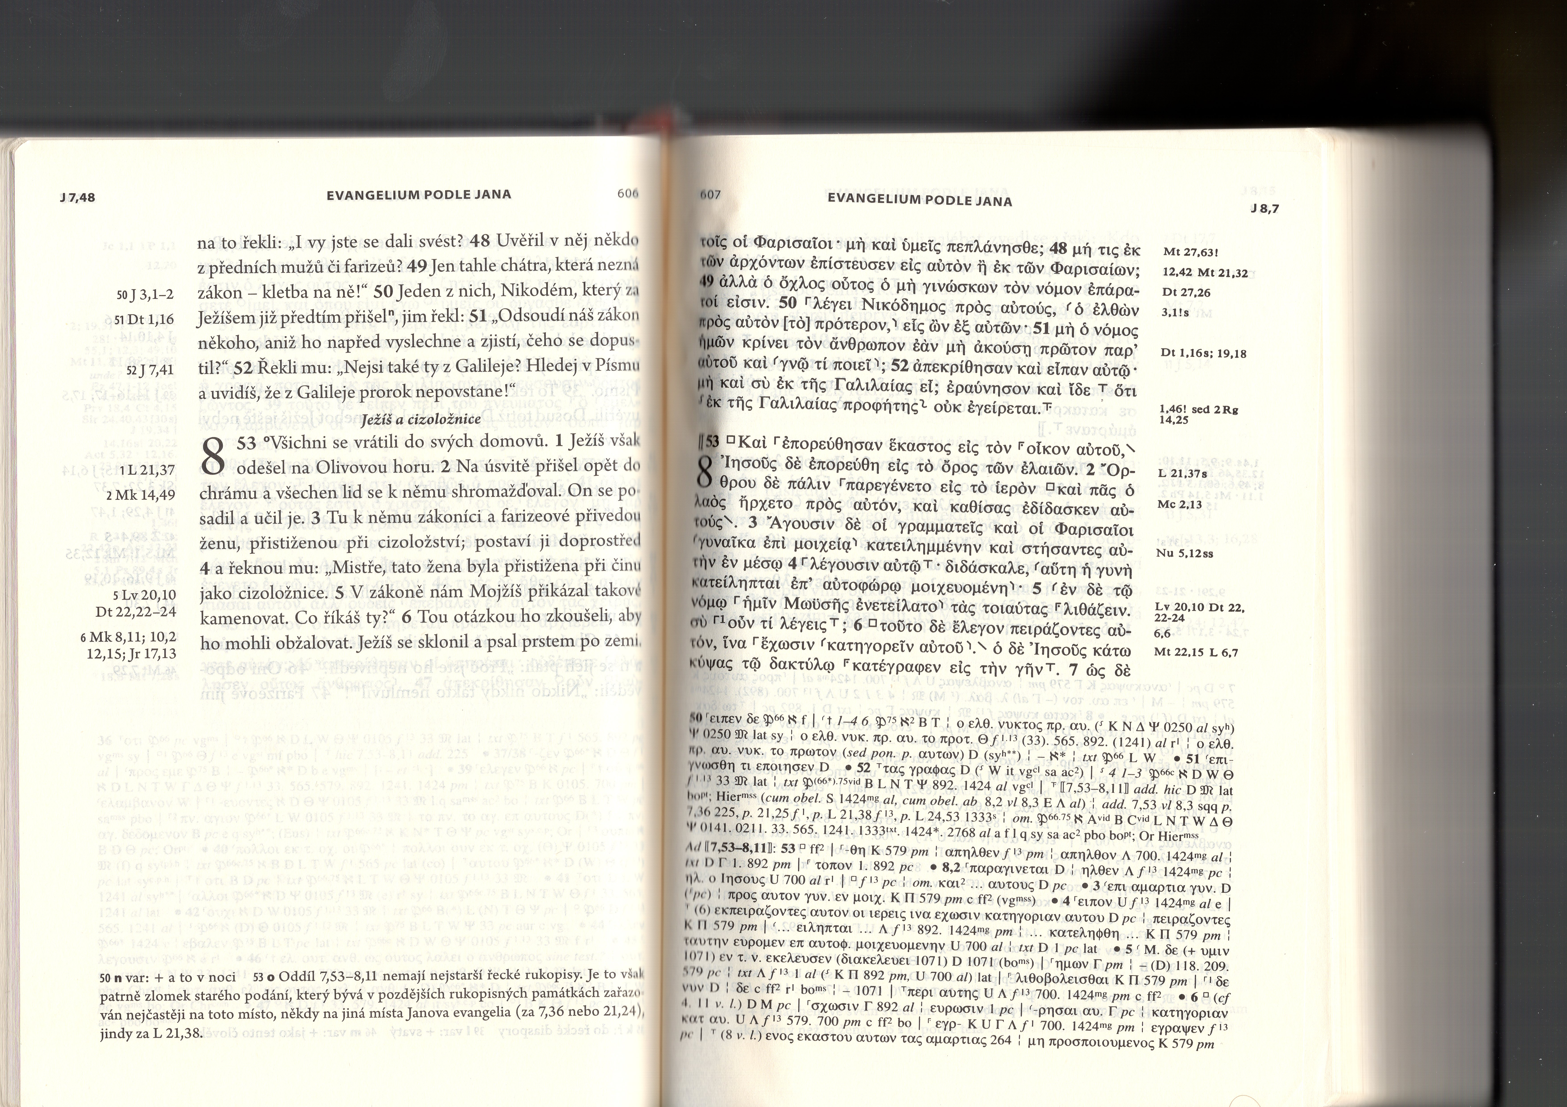

Slide 40
Závěr markova evangelia – dodatek z konce 5. / začátku 6. století
Dva nejstarší kodexy, které máme s celým textem Markova evangelia, z druhé poloviny 4. století, se končí větou o ženách u hrobu: „a nikomu nic neřekly, neboť se bály.“
Chybí tu zvěst o vzkříšení. Marek původně asi nechal otevřený závěr evangelia, aby si pohanští věřící položili otázku: „Skloní se i tvá víra před strachem, nebo donutí strach sklonit se před ní?“

Slide 41
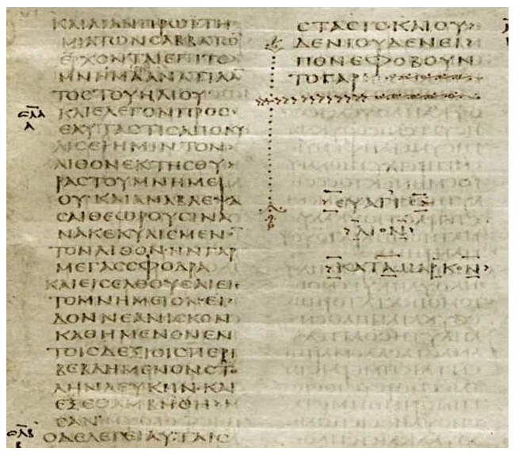

Slide 42
Významné změnění textu (varia lectionis)

Slide 43
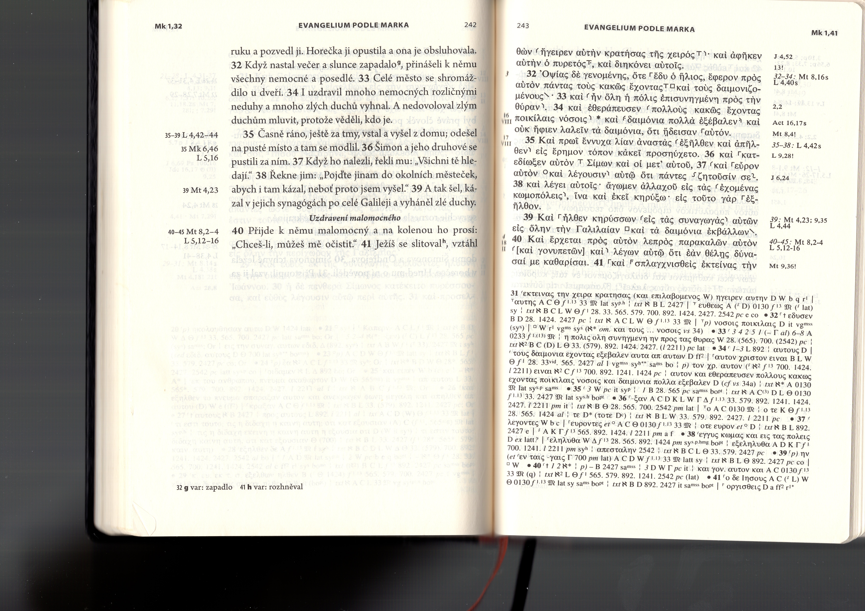
Marek 1:41: Rozzlobený Ježíš?
Codex bezae + skupina minuskul

Slide 44
Významná varia lectionis – zásadně měnící význam textu
▶ 1. Mk 1,41 — Ježíš „pohnut soucitem“ / „rozhněván“
(Christologie, obraz Ježíšových emocí)
▶ 2. J 1,18 — „jednorozený Bůh“ / „jednorozený Syn“
(Božství Krista)
▶ 3. Jud 5 — „Ježíš vyvedl lid z Egypta“ / „Pán“ / „Bůh“
(Preexistence Krista v dějinách spásy)
▶ 4. 1 Tim 3,16 — „On byl zjeven“ / „Bůh byl zjeven“
(Christologický výrok)
▶ 5. Lk 3,22 — „Ty jsi můj Syn, já jsem tě dnes zplodil“ vs Ty jsi můj milovaný Syn, v tobě mám zalíbení“ (většina)
(Adopcionistická varianta)
▶ 6. Mt 24,36 — „o té hodině neví ani andělé, ani Syn, jenom Otec“ (vynechané v době ariánských sporů)
(Řešení Ježíšova poznání)
▶ 7. Zj 13,18 — 666 / 616: číslo šelmy 616 místo 666

Slide 45
Další podstatná varia lectionis
▶ 8. Lk 23,34a — „Otče, odpusť jim…“
Některé rukopisy tuto větu vůbec neobsahují.
Je to teologicky citlivé: jde o slavný výrok Ježíše na kříži.
▶ 9. Lk 22,43–44 — anděl a „pot jako krůpěje krve“
Opět část rukopisů vypouští.
Má výrazný dopad na obraz Ježíšovy lidské úzkosti.
▶ 10. J 7,53–8,11 — cizoložnice
Známý text zřejmě nepatří do původního Janova evangelia.
Významově zásadní etický příběh.
▶ 11. Lk 2,14 — „na zemi pokoj mezi lidmi jeho zalíbení“ vs. „dobré vůle“
Rozdíl je známější z Vulgáty vs. řeckých rukopisů.
Mění se, zda jde o Boží vyvolení nebo všeobecnou milost.
▶ 12. 1 Kor 14,34–35 — „ženy ať mlčí v církvi“ (umístění textu)
Některé rukopisy mají tyto verše jinde v kapitole, což naznačuje pozdější vložení. To mění celou interpretaci.
▶ 14. Heb 2,9 — „milostí Boží“ / „bez Boha“
χάριτι θεοῦ = „milostí Boží“ (většina)
χωρὶς θεοῦ = „kromě Boha“, „bez Boha“ (Origens, některé MSS)
To druhé otevírá otázku Kristova utrpení „odděleného od Boha“.
▶ 15. Mk 9,29 — „modlitbou“ / „modlitbou a postem“
Týká se disciplíny exorcismu.
▶ 16. Zj 1,5 — „který nás miluje“ / „který nás miloval“
Rozdíl mezi trvalou a minulou Boží láskou v pozdravu církvím.

Slide 46
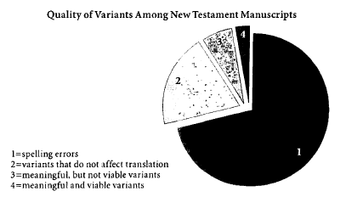
Statistika textových variant

Slide 47
PercentUální vyhodnocení vsuvek/ vynechávek textu
Daniel Wallace:
Do nástupu érasmiánského humanismu se k textu NZ přidali necelé 2% textu navíc a pouze 16 veršů celého NZ má významné změny ve znění textu
2% vsuvek a 16 podstatných varia lectionis za 1400 let.

